Slide 1
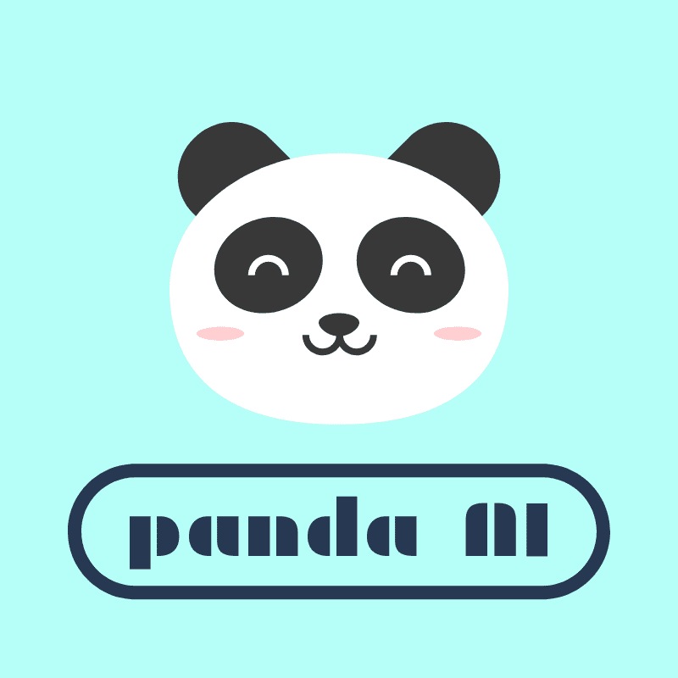
Panda AI
メンバー：リュウブント
オウハイボ
チョウセン
チョウイーハン

Slide 2
ジェスチャー認識アプリケーション
ジェスチャーを識別してデータとしてあつかう、PowerPointの指令に変換して出力。ジェスチャー認識アプリケーション。
ジェスチャーを識別してデータとしてあつかう、PowerPointの指令に変換して出力。

Slide 3


システム構造図
モデル訓練
アルゴリズム選択
PPTをコントロール
KNN SVM
データセット
総合学習
予測結果
機能
GUI画面
特徴計算
認識
OpenCV画像処理
データ収集
横浜システム工学院-AI21-GRP-1

Slide 4

画像処理・画像解析および機械学習等の機能を持つC/C++、Java、Python、MATLAB用ライブラリ。
OpenCVとは

Slide 5
OpenCV主な機能
OpenCVの主な機能を以下の５があります
画像と動画の読み込み / 表示 / 保存
画像処理
機械学習
検出（画像認識）
三次元の処理

Slide 6
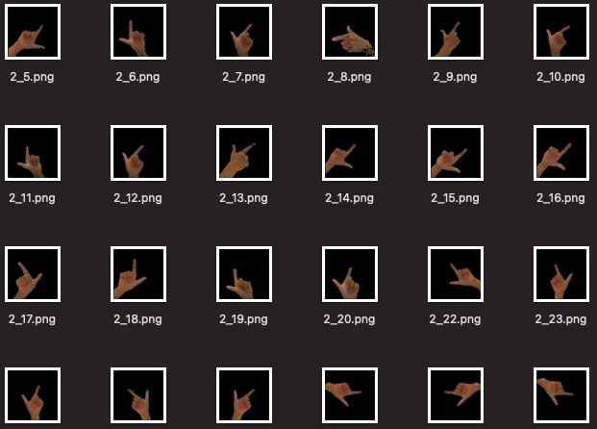
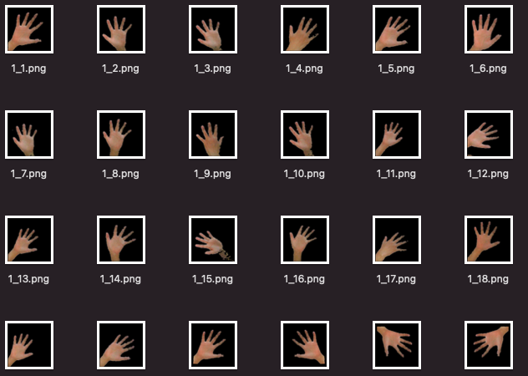
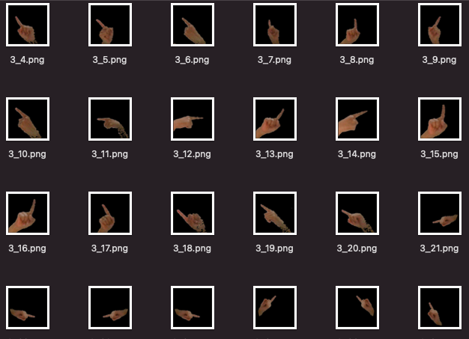
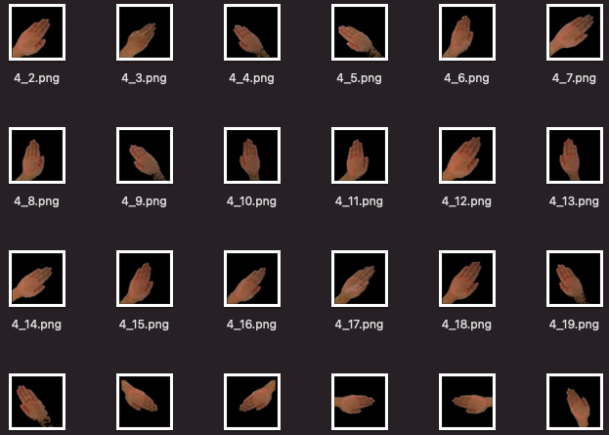
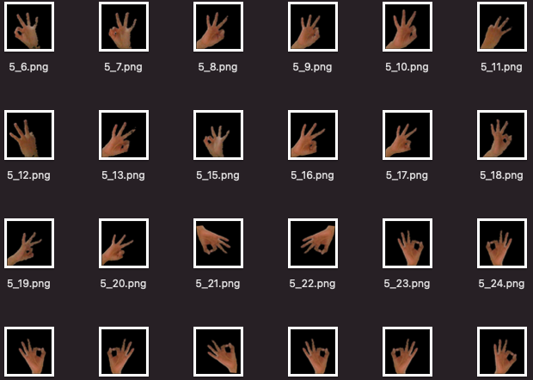
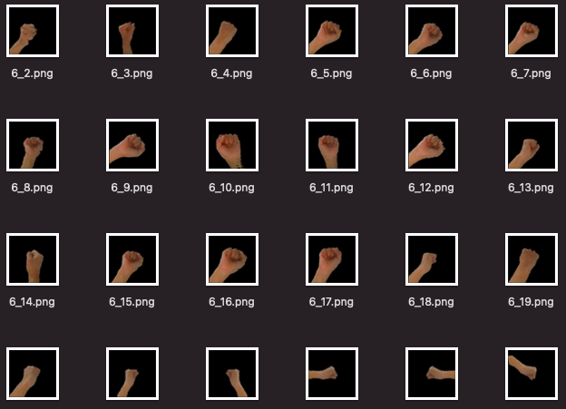
データ集

Slide 7

機械学習について
機械学習
教師あり学習
分類
教師なし学習
クラスタリング
回帰
アソシエーション分析

Slide 8
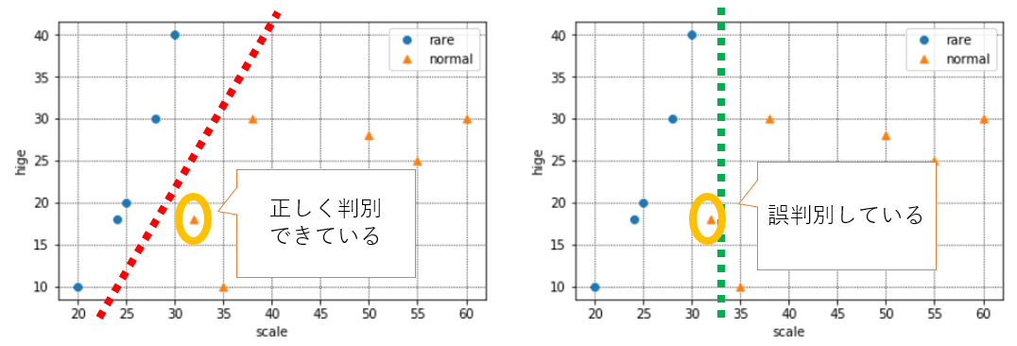
SVM
SVMとは、教師あり学習として、分類や回帰に用いることができるモデルです。 そして、未学習データに対して高い識別性能を得るための工夫があるため、優れた認識性能を発揮します。

Slide 9
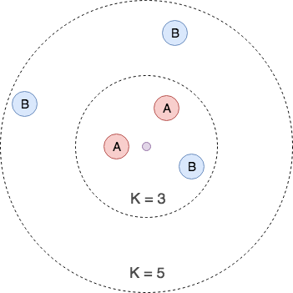
KNN
knn(k近傍法は、インスタンスに基づく学習の一種であり、怠惰学習(lazy learning)の一種である。

Slide 10
機械学習
svm(サポートベクターマシンは、現在知られている手法の中でも認識性能が優れた学習モデルの一つである。サポートベ
クターマシンが優れた認識性能を発揮することができる理由は、未学習データに対して高い識別性能を得るための工夫が
あるためである。)
knn(k近傍法は、インスタンスに基づく学習の一種であり、怠惰学習（英語: lazy learning） の一種である。)

Slide 11
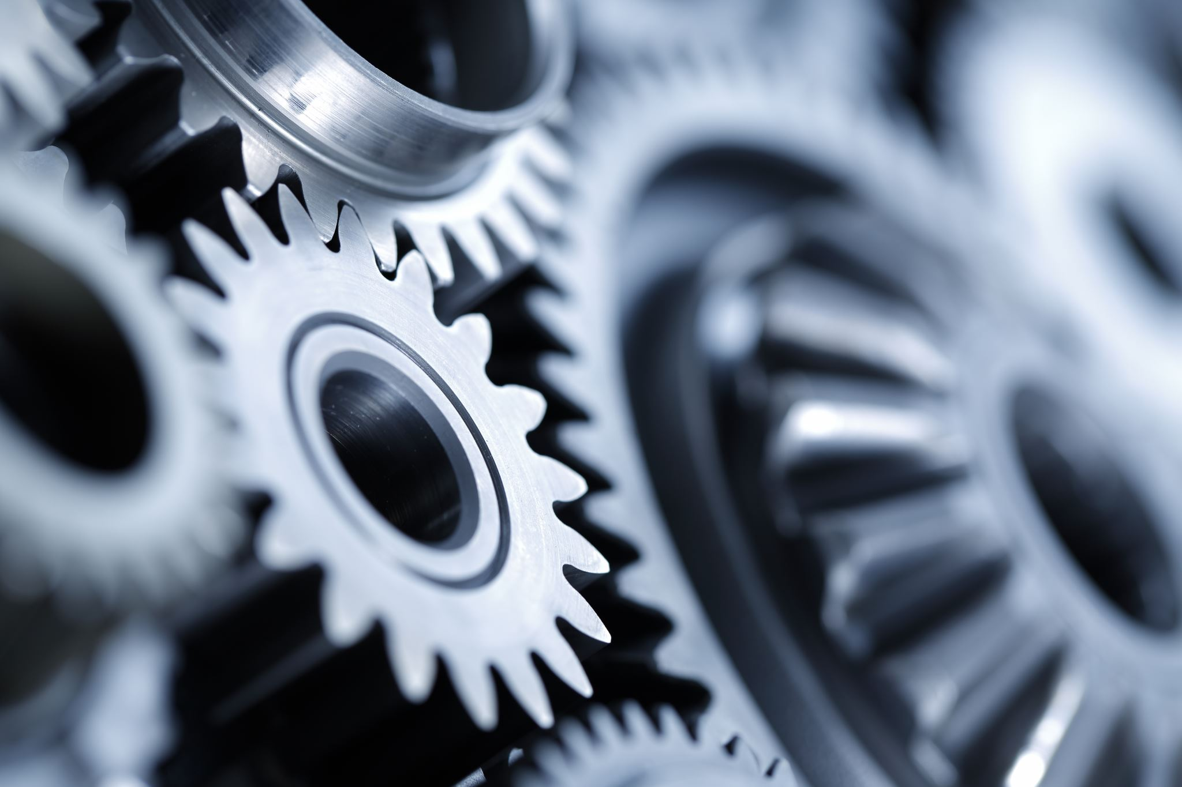
認識

Slide 12
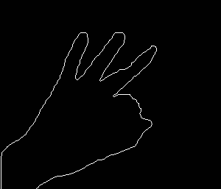
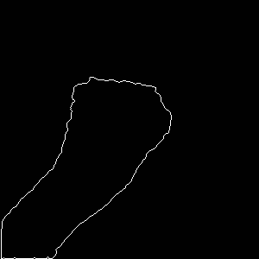
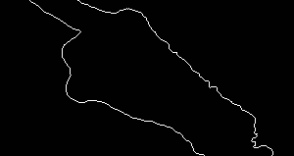
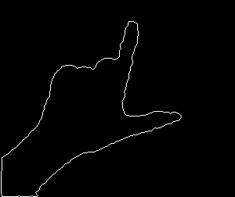
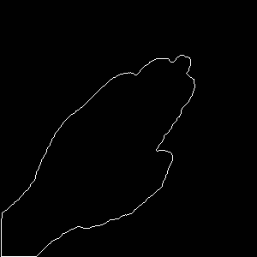
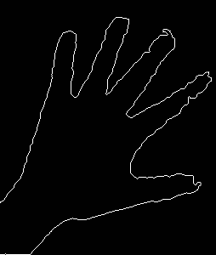
ジェスチャー認識
ジェスチャー認識 こちらのアプリのジェスチャーはすべで手の動きを識別しております。

Slide 13
GUI画面
GUI画面とはコンピューターの画面上に表示されるウィンドウやアイコン、ボタン、プルダウンメニューなどを使い、マウスなどのポインティングデバイスで操作できるインターフェース。これに対して、文字によるコマンド入力方式のインターフェースは「CUI（Character User Interface）」と呼ばれる。現在のパソコンのインターフェースは、ほぼすべてGUIを採用している。

Slide 14
ご静聴 ありがとうございました

